Slide 1

نمایشگاه دختر قدردان
کار : کلیپ

Slide 2






قدر یعنی ؟؟؟
قدر یعنی ارزش
پس باید قدر چیز هامون را بدونیم :
مانند زمان – وسایل – آدم ها

Slide 3
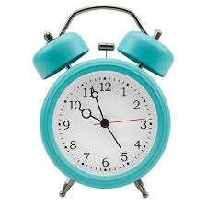







زمان:
ما باید قدر لحظات و زمان هامون را بدونیم .
ما بعضی از زمان ها را بیشتر .
نکته : هرکاری را باید در زمان خودش انجام داد .

Slide 4






وسایل:
ما باید قدر وسایل خودمان را بدونیم .
چون برای آن ها زحمت کشیده شده !
ما بعضی از وسایلمان را بشتر دوست داریم و نمی خواهیم آن ها را به کسی بدهیم .

Slide 5









کاری از :
نازنین زهرا قنبری
کلاس سوم

